Slide 1
Design of Cane Juice Heater

Slide 2
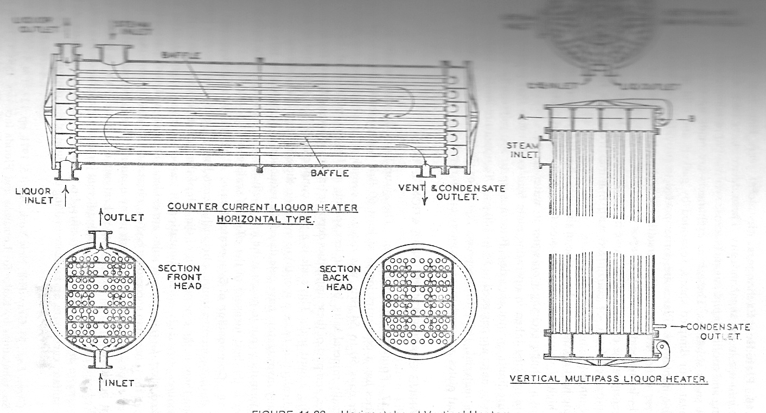
Heater
Shell and Tube Heat Exchanger

Slide 3
Basic Heat Exchanger Design
With subscripts c and h used to designate the hot and cold fluids, respectively,
the most general expression for the overall coefficient is:
Wall Conduction Resistance
Fouling Factor

Slide 4
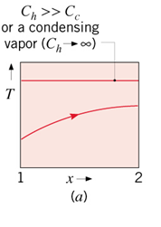
Shell and Tube Heater Design

Slide 5
Tube Diameter
Heat Transfer Area
Length
Number of Tube
Recommended Juice Velocity 1.5 – 2.1 m/s
Higher Juice Velocity
- enhance heat transfer + retard scale formation
Too high juice velocity
- too high pressure drop
- optimum pressure drop is 0.7 – 1.8 kg/cm²

Slide 6
Typical U from
Hugot’s Handbook of Cane Sugar Engineering
 | U [Btu/(h F ft²)
Heated by exhaust steam | 46-231
Heated by 1st effect vapor | 43-221
Heated by 2nd effect vapor | 41-129
Heated by 3rd effect vapor | 26-125
Heated by 4th effect vapor | 57-105

Slide 7
Heat Transfer Coefficient
Juice Side
Steam side

Slide 8
U from Empirical Formula
Honig’s Principles of Sugar Technology
U ขึ้นอยู่กับ Steam temperature และ Juice Velocity

Slide 9
L

Slide 10
Pressure Drop
Hugot’s Handbook of Cane Sugar Engineering
สำหรับคุณสมบัติของน้ำอ้อยในช่วง 40 – 100 ºC

Slide 11
Heater Construction
Multi pass tubular heat exchanger
Tube length < 4 m
  Risk from temperature difference between tube and shell
Tube material is stainless steel SUS430
  Commonly used is
    35.6 mm id x 38.1 mm od
Tube arrangement
  Square pitch 50 mm
Shell Material is mild steel SS41

Slide 12
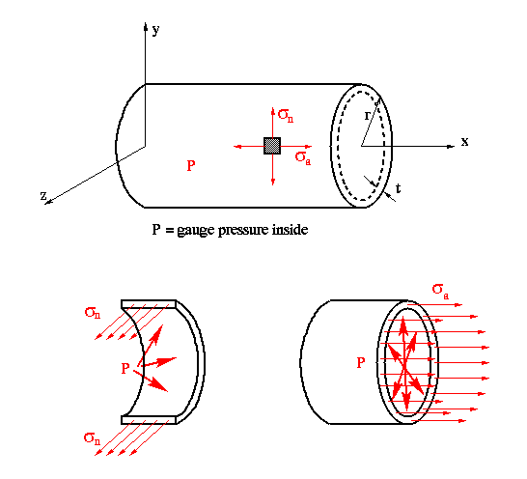
Shell Thickness

Slide 13
เงื่อนไขการออกแบบที่สำคัญ
พิสูจน์ให้ดูว่า Heating Surface เพียงพอ
  อย่าลืมเผื่อกรณีที่ heater สกปรกด้วย (U เหลือเพียง 0.75 เท่าของ Heater ใหม่)
Velocity ต้องเหมาะสมมิฉะนั้นจะสกปรกเร็วมาก
Pressure Drop ต้องไม่มากเกินไปมิฉะนั้นจะสิ้นเปลืองพลังงานที่ Pump
ขนาดของ Heater Shell ต้องเหมาะสมมิฉะนั้นความหนาของ Heater Shell จะมากเกินไป
จำนวน pass ไม่เกิน 24 pass ต่อ Heater

Slide 14
Output ที่ต้องการ
แต่ละ Heating Stage ใช้ Heater กี่ชุด
แต่ละ Heater
  Shell Diameter เท่าไหร่
  Shell Thickness เท่าไหร่
  Tube Diameter
  Tube Length
  Number of passes

Slide 15
Juice Density
Function rhoj(Bx, T)
rhoj = 1000 * (1 + (Bx * (Bx + 200) / 54000)) * (1 - 0.036 * (T - 20) / (160 - T))
End Function
Rhoj is juice density, kg/m³
T is juice temperature , C
Brix is juice concentration, %

